Slide 1
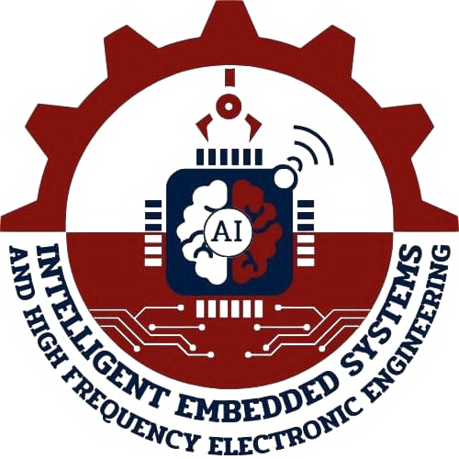


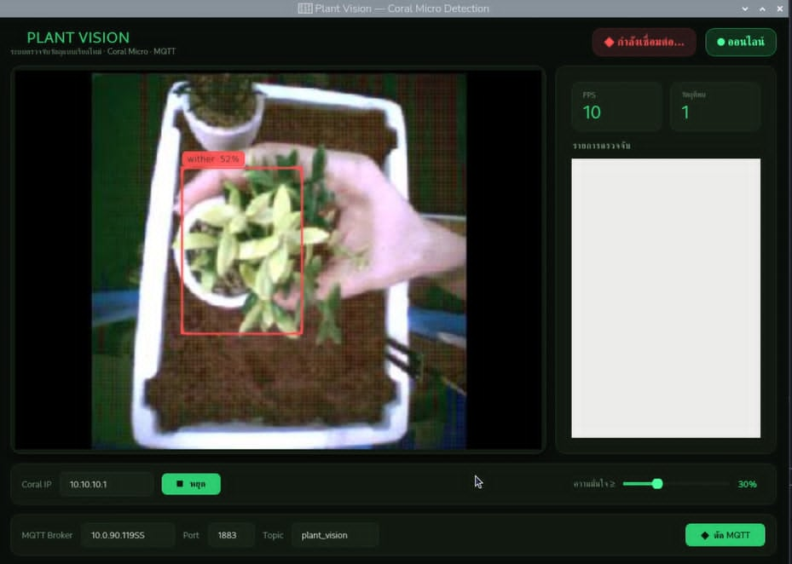
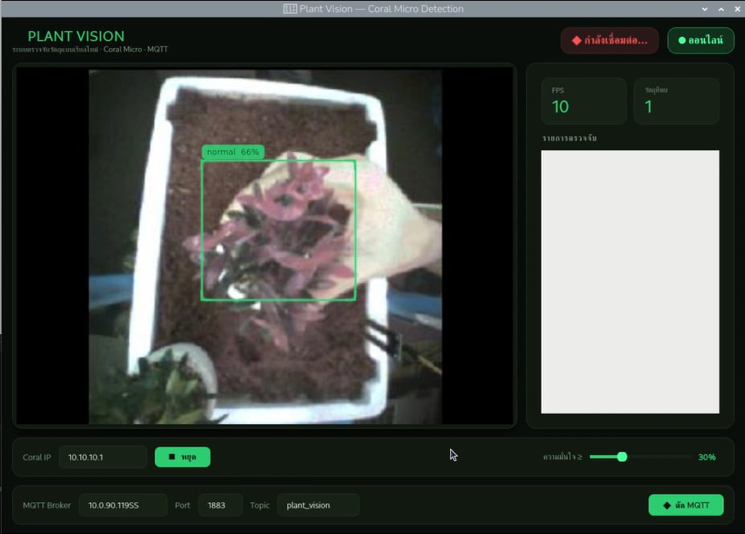
PLANT VISION
ผู้จัดทำ G9
ระบบตรวจจับสภาพต้นไม้อัจฉริยะ บน Coral Dev Board
ด้วย AI และ IoT สำหรับการเฝ้าระวังและดูแลพืชอัตโนมัติ
นายภัคณัฏฐ์ วชิรางกูร B6746537
นายธีรศักดิ์ วางตา B6727727
ผลตรวจจับ โดยรวม
60%
ความแม่นยำประมาณ
ตรวจจับสภาพปกติ (Normal)
ตรวจจับสภาพเหี่ยว (Wither)
FPS
Classes
FPS
Classes
10
1
10
1
ผลการตรวจจับ
ผลการตรวจจับ
NORMAL
WITHER
Coral IP
66%
52%
10.10.10.1
MQTT
ความน่าจะเป็น
confidence
30%
Coral IP
10.10.10.1
MQTT
ความน่าจะเป็น
confidence
30%
ตัวอย่าง การตรวจจับสภาพปกติ ของต้นพืช
ตัวอย่าง การตรวจจับสภาพเหี่ยว ของต้นพืช
ความแม่นยำ
FPS
จำนวนคลาส (Classes)
MQTT
รูปแบบผลลัพธ์ (Output)
60%
10
2
MQTT
ปกติ / เหี่ยว
Overview ของระบบ
Plant + Camera
Coral Dev Board Micro
AI Detection
Python GUI
MQTT Broker
ESP32
Actuators
NORMAL
MQTT
○ Soil Moisture Sensor □ Pump
→
→
WITHER
→
→
→
→
ต้นพืชและกล้อง
จับภาพ
ประมวลผลภาพด้วย
Edge TPU
ตรวจจับสภาพต้นพืช
(ปกติ / เหี่ยว)
แสดงผล และบันทึก
ผลการตรวจจับ
รับ-ส่งข้อมูล
ผ่าน MQTT
รับข้อมูลจาก MQTT
ควบคุมอุปกรณ์
Soil Moisture Sensor
Pump
หลักการและเหตุผล
วัตถุประสงค์
ผลการทดสอบ
การดูแลต้นไม้ต้องอาศัยมนุษย์คอยสังเกตสภาพใบและความเหี่ยว
หากไม่มีเวลาดูแล อาจทำให้ต้นไม้เสียหาย จึงพัฒนาระบบ AI
เพื่อตรวจสอบสภาพต้นไม้จากภาพและลดภาระของผู้ดูแล
• ลดภาระในการเฝ้าดูต้นไม้
• ตรวจจับสภาพต้นไม้ (ปกติ / เหี่ยว)
• ทดลองใช้ Coral Dev Board Micro (Edge TPU)
• แสดงผล และบันทึกค่าผ่าน Python GUI
• ส่งผลผ่าน MQTT เพื่อต่อยอดระบบอัตโนมัติ
ระบบแสดงภาพ ตรวจจับสภาพต้นไม้ (ปกติ / เหี่ยว)
แบบ Real-time ได้ FPS ประมาณ 10 และผลตรวจจับ
มีความแม่นยำประมาณ 60% โดยรวม
ขั้นตอนการทำงานของระบบ
1. จับภาพ
→
2. ประมวลผล
ด้วย Edge TPU
→
3. ตรวจจับ
ปกติ / เหี่ยว
→
4. แสดงผลใน
Python GUI
→
5. ส่งข้อมูลผ่าน
MQTT
→
6. ESP32
รับคำสั่ง
→
7. ควบคุมอุปกรณ์
MQTT
การพัฒนาในอนาคต
ปัญหาและแนวทางพัฒนา
Key Technologies
• เตรียมเพิ่มคลาสโรคและแมลงของพืช และขยายชุดข้อมูล
• เพิ่มระบบแจ้งเตือนผ่าน Web Dashboard และ Web
• สำหรับแสดงข้อมูล และประยุกต์ใช้กับโรงเรือนอัจฉริยะ
• แสงและมุมกล้องมีผลต่อผลลัพธ์ → ปรับมุม/แสง และเพิ่มข้อมูลฝึก
• เพิ่มข้อมูลให้หลากหลายมากขึ้น
• เพิ่มฟังก์ชันแจ้งเตือนผ่านแอป (Line Notify)
• ต่อยอดควบคุม ความชื้น / ปุ๋ย / ระบบรดน้ำ
Py
MQTT
AI / Edge TPU
Python
MQTT
IoT / ESP32
Sensors
สรุป
Plant Vision เป็นต้นแบบระบบตรวจจับสภาพต้นไม้อัจฉริยะ ด้วย AI บน Edge TPU สามารถตรวจจับสภาพได้แบบ Real-time และส่งผลผ่าน MQTT
ผลการทดลองสามารถแสดงภาพจาก Coral Dev Board Micro พร้อม Bounding Box, Confidence และ FPS ผ่าน Python GUI ได้
ระบบมีผล Detect โดยรวมประมาณ 60% และยังสามารถพัฒนาต่อด้วยการเพิ่ม Dataset, Sensor และระบบควบคุมอัตโนมัติ
แนวทางต่อยอดคือการเชื่อมต่อ ESP32, Sensor ความชื้นดิน, ปั๊มน้ำ และระบบแจ้งเตือน เพื่อช่วยลดภาระของผู้ดูแลต้นไม้
คณะวิศวกรรมศาสตร์และเทคโนโลยี มหาวิทยาลัยเทคโนโลยีสุรนารี | ปีการศึกษา 2567

